Slide 1

Институт информационных технологий математики и механики Центр прикладных информационных технологий
Национальный исследовательский Нижегородский государственный университет им. Н.И. Лобачевского
Тема
«Кодирование гиперспектральных данных дистанционного зондирования земли по методу главных компонент»
Выполнил:
студент группы 381507-3
Кошелев Д.И.
Научный руководитель:
к.т.н. Васин Д.Ю.
Нижний Новгород
2019

Slide 2
Актуальность
S

Slide 3
Цели и задачи
Целью данной работы является разработка алгоритмического и программного обеспечения, кодирования гиперспектральных данных ДЗЗ по методу Главных компонент.
Для достижения данной цели необходимо решить следующий ряд задач:
Рассмотреть основные подходы к сжатию растровых данных а также существующие методы сжатия без ошибки и с ошибкой
изучить метод главных компонент;
Разработать алгоритмическое и программное обеспечение нахождения собственных векторов матрицы ковариации, полученной по набору ГСИ ДЗЗ

Slide 4
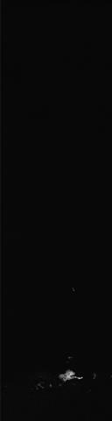
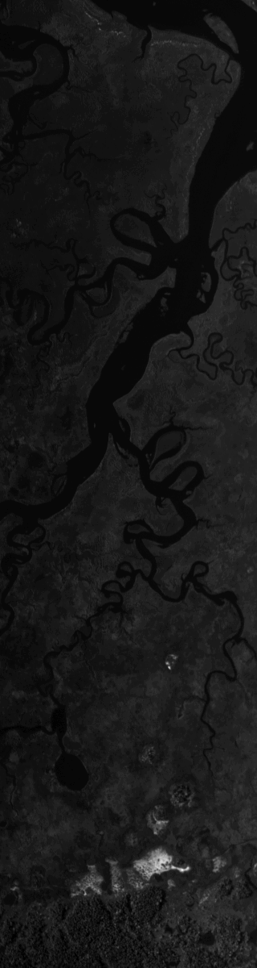
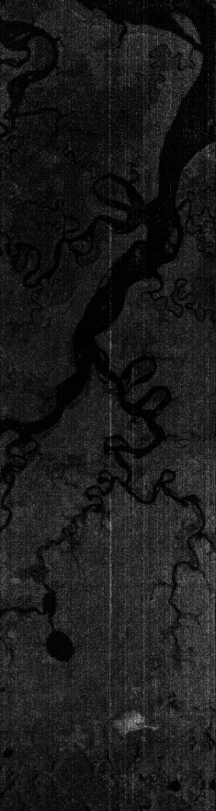
Постановка задачи
Задан набор из 360 растровых ГСИ ДЗЗ (рис.1), полученных со спектрометра Hyperion, обладающие следующими характеристиками:
Геометрические размеры ~320x1200 пикселей по обеим осям;
Глубина цвета 16 бит/пиксель;
Режим: монохромный;
Разработать алгоритмическое и программное обеспечение решения задачи кодирования ГСИ ДЗЗ по методу главных компонент
Рис. 1
Notes:
В процессе анализа возможных решений для умного дома, после изучения всех достоинств и недостатков различных подходов при проектировании умных домов, в конечном итоге я пришёл к модели, которую вы можете увидеть на экране.
Как видно из представленной схемы, данная модель представляет централизованный умный дом, что значит умный дом имеет сервер, который связывается со всеми устройствами, а также управляет ими.
Сервер умного дома – это мозг всей системы. Здесь происходит обработка всех команд приходящих от пользователей, сбор информации в базу данных, управление работой устройств, мониторинг происходящего в доме и так далее.
Далее, связь с устройствами данная модель, должна не ограничиваться, соответственно, связь с устройствами предполагается как проводная, так и без проводная, чтобы охватить все устройства, которыми можно управлять. Умный дом может иметь поддержку, например, как и 1-wire, так и общение с устройствами по wi-fi используя простой TCP обмен.
С другой стороны, чтобы управлять умным домом, он должен предоставлять инструменты, с помощью которых, внешние программные обеспечения могут предоставлять пользователям управление умным домом.
И сами приложения, которые предоставляют графический интерфейс пользователю для управления умным домом.

Slide 5
Схема …
Notes:
В процессе анализа возможных решений для умного дома, после изучения всех достоинств и недостатков различных подходов при проектировании умных домов, в конечном итоге я пришёл к модели, которую вы можете увидеть на экране.
Как видно из представленной схемы, данная модель представляет централизованный умный дом, что значит умный дом имеет сервер, который связывается со всеми устройствами, а также управляет ими.
Сервер умного дома – это мозг всей системы. Здесь происходит обработка всех команд приходящих от пользователей, сбор информации в базу данных, управление работой устройств, мониторинг происходящего в доме и так далее.
Далее, связь с устройствами данная модель, должна не ограничиваться, соответственно, связь с устройствами предполагается как проводная, так и без проводная, чтобы охватить все устройства, которыми можно управлять. Умный дом может иметь поддержку, например, как и 1-wire, так и общение с устройствами по wi-fi используя простой TCP обмен.
С другой стороны, чтобы управлять умным домом, он должен предоставлять инструменты, с помощью которых, внешние программные обеспечения могут предоставлять пользователям управление умным домом.
И сами приложения, которые предоставляют графический интерфейс пользователю для управления умным домом.

Slide 6
Схема …
Notes:
В процессе анализа возможных решений для умного дома, после изучения всех достоинств и недостатков различных подходов при проектировании умных домов, в конечном итоге я пришёл к модели, которую вы можете увидеть на экране.
Как видно из представленной схемы, данная модель представляет централизованный умный дом, что значит умный дом имеет сервер, который связывается со всеми устройствами, а также управляет ими.
Сервер умного дома – это мозг всей системы. Здесь происходит обработка всех команд приходящих от пользователей, сбор информации в базу данных, управление работой устройств, мониторинг происходящего в доме и так далее.
Далее, связь с устройствами данная модель, должна не ограничиваться, соответственно, связь с устройствами предполагается как проводная, так и без проводная, чтобы охватить все устройства, которыми можно управлять. Умный дом может иметь поддержку, например, как и 1-wire, так и общение с устройствами по wi-fi используя простой TCP обмен.
С другой стороны, чтобы управлять умным домом, он должен предоставлять инструменты, с помощью которых, внешние программные обеспечения могут предоставлять пользователям управление умным домом.
И сами приложения, которые предоставляют графический интерфейс пользователю для управления умным домом.

Slide 7
Условие разработки и функционирования ПО
Среда разработки - Microsoft Visual Studio 2017.
Язык разработки – C#.
Минимальные технические требования для работы с программным продуктом:
ПК типа Asus K53SV
ОС – не ниже Windows 7 SP1
Видеоадаптер Nvida 560m
Разрешение экрана 1366x768
Процессор - не ниже 2.70GHz
Оперативная память - не ниже 4 Гб;
Место на жестком диске (HDD) - не ниже 4 Гб;
Периферийные устройства ввода информации: клавиатура, мышь или тачпад
Дополнительные требования: платформа.NET Framework 4.5 или более новые версии.
Объем программного кода – 1000 строк
Разработано классов - 3
Notes:
В процессе анализа возможных решений для умного дома, после изучения всех достоинств и недостатков различных подходов при проектировании умных домов, в конечном итоге я пришёл к модели, которую вы можете увидеть на экране.
Как видно из представленной схемы, данная модель представляет централизованный умный дом, что значит умный дом имеет сервер, который связывается со всеми устройствами, а также управляет ими.
Сервер умного дома – это мозг всей системы. Здесь происходит обработка всех команд приходящих от пользователей, сбор информации в базу данных, управление работой устройств, мониторинг происходящего в доме и так далее.
Далее, связь с устройствами данная модель, должна не ограничиваться, соответственно, связь с устройствами предполагается как проводная, так и без проводная, чтобы охватить все устройства, которыми можно управлять. Умный дом может иметь поддержку, например, как и 1-wire, так и общение с устройствами по wi-fi используя простой TCP обмен.
С другой стороны, чтобы управлять умным домом, он должен предоставлять инструменты, с помощью которых, внешние программные обеспечения могут предоставлять пользователям управление умным домом.
И сами приложения, которые предоставляют графический интерфейс пользователю для управления умным домом.

Slide 8
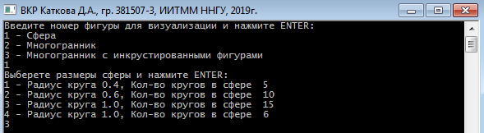

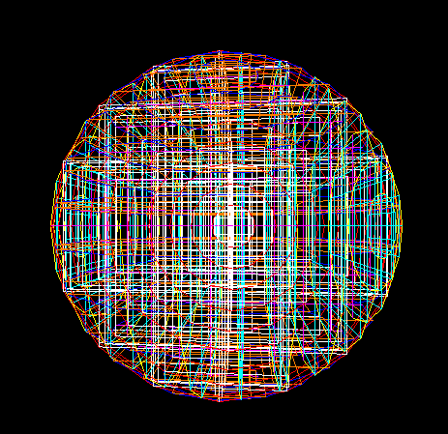
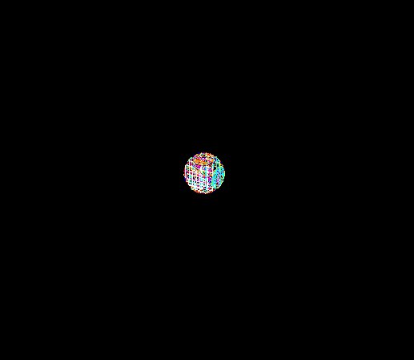
Результаты работы программы
Результаты практических экспериментов по построению объекта «Сфера»

Slide 9
Заключение
В ходе проделанной работы были
Решены следующие задачи:
изучены существующие форматы представления инженерных чертежей;
изучены принципы и технологии моделирования двухмерных и трехмерных графических объектов;
изучены принципы работы библиотеки OpenGL;
рассмотрены основные подходы в восстановлении 3D объектов по 2D чертежам проекции;
изучены существующие алгоритмы восстановления трехмерной модели по трем двухмерным ортогональным проекциям.
2. Разработано:
алгоритмы;
информационное обеспечение системы;
архитектура программного комплекса синтеза 3D объекта по набору их 2D проекций реализована модульной схемой построения программного обеспечения, обеспечивающая последовательное и вложенное использование
модулей;
программное обеспечение на языке С++.
3. Произведена комплексная отладка и тестирование разработанного ПО.
4. Практическое применение данного комплекса обнаружило его работоспособность и эффективность при использование.

